Slide 1
2. NỘI DUNG CỦA PHÉP BIỆN CHỨNG DUY VẬT
HAI NGUYÊN LÝ
BA QUY LUẬT
SÁU CẶP PHẠM TRÙ
Nguyên
lý về
mối
liên hệ
phổ biến
Nguyên
lý về
sự
phát
triển
Quy
luật
lượng
chất
Quy
luật
mâu
thuẫn
Quy
luật
phủ định của
phủ định
Cái riêng - Cái chung
Nguyên nhân - Kết quả
Tất nhiên - Ngẫu nhiên
Nội dung - Hình thức
Bản chất - Hiện tượng
Khả năng - Hiện thực

Slide 2
2.1. Hai nguyên lý cơ bản
của phép biện chứng duy vật
Khái niệm Nguyên lý được hiểu như các tiên đề trong các khoa học cụ thể. Nó là tri thức không dễ chứng minh nhưng đã được xác nhận bởi thực tiễn của nhiều thế hệ con người, người ta chỉ còn phải tuân thủ nghiêm ngặt, nếu không thì sẽ mắc sai lầm cả trong nhận thức lẫn hành động.
Hai nguyên lý cơ bản của phép biện chứng duy vật:
* Nguyên lý về mối liên hệ phổ biến
* Nguyên lý về sự phát triển

Slide 3
* Nguyên lý về mối liên hệ phổ biến
- Khái niệm “mối liên hệ”, mối liên hệ phổ biến
Mối liên hệ là phạm trù triết học dùng để chỉ sự tác động, quy định, chuyển hóa lẫn nhau giữa các sự vật, hiện tượng hay giữa các mặt, các yếu tố bên trong của một sự vật, hiện tượng trong thế giới.

Slide 4
* Nguyên lý về mối liên hệ phổ biến
HÀM NGHĨA CỦA KHÁI NIỆM
MỐI LIÊN HỆ
SỰ
THỐNG NHẤT
Tính tương tác
Tính biến đổi
Tính quy định

Slide 5
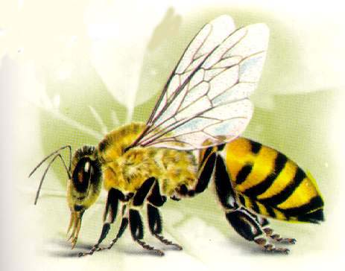


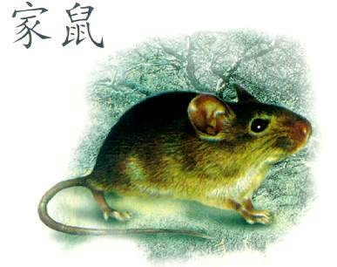
* Nguyên lý về mối liên hệ phổ biến
SỰ THỐNG NHẤT GIỮA
TÍNH QUY ĐỊNH - TÍNH TƯƠNG TÁC - TÍNH BIẾN ĐỔI
TRONG GIỚI TỰ NHIÊN

Slide 6

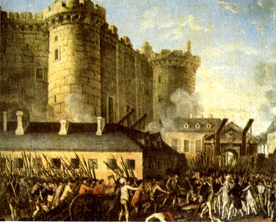
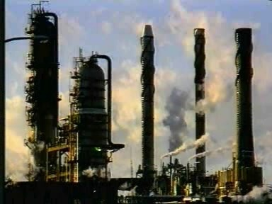

* Nguyên lý về mối liên hệ phổ biến
Tính chất của mối liên hệ
Tính khách quan: Mối liên hệ là vốn có của mọi sự vật, hiện tượng.
Không có con người tồn tại ngoài
mối liên hệ với môi trường tự nhiên & xã hội

Slide 7
* Nguyên lý về mối liên hệ phổ biến
Tính chất của mối liên hệ
- Tính phổ biến - mối liên hệ phổ biến: Thể hiện trong mọi lĩnh vực: tự nhiên, xã hội, tư duy.
Tính đa dạng, phong phú: Có nhiều loại liên hệ khác nhau.
Tùy theo góc độ xem xét, tiêu chí phân loại mà chúng ta có thể có các mối liên hệ khác nhau.

Slide 8
Một số mối liên hệ giữa các sự vật, hiện tượng (mối liên hệ: MLH)
Tính chất của mối liên hệ
- MLH bên trong và MLH bên ngoài
- MLH trực tiếp và MLH gián tiếp
- MLH chung và MLH riêng
- MLH chủ yếu và MLH thứ yếu
- MLH bản chất và MLH không bản chất
- MLH cơ bản và MLH không cơ bản
- MLH tất nhiên và MLH ngẫu nhiên
- MLH nền tảng và MLH phái sinh v.v…
* Tại sao phải phân loại mối liên hệ (Việc phân loại đó có tác dụng gì hay nói cách khác, phân loại để làm gì?)

Slide 9
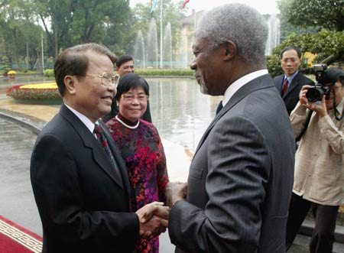
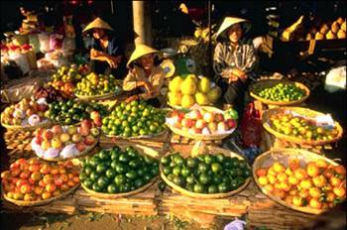
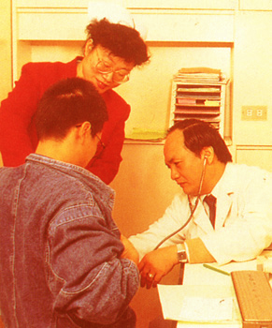
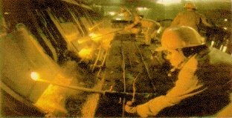
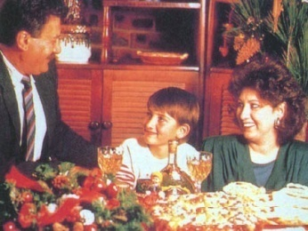
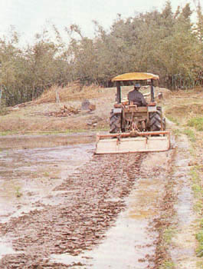
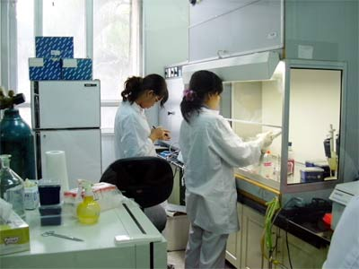
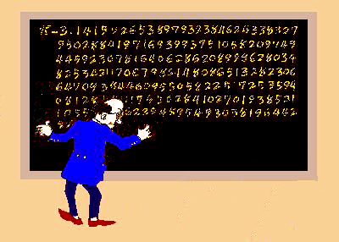
Tính đa dạng của các mối liên hệ
MLH
BÊN TRONG CỦA QT SX
MLH BÊN NGOÀI QTSX

Slide 10

MỐI LIÊN HỆ TRỰC TIẾP VÀ GIÁN TIẾP
Con người gián tiếp
gây hậu quả cho chính mình
MLH trực tiếp
quá trình lao động

Slide 11


MỐI LIÊN HỆ CƠ BẢN VÀ KHÔNG CƠ BẢN
Mối liên hệ khác biệt về cấu trúc Gen của các loài sinh vật quyết định chất của nó thuộc giống loài nào mặc dù đều sống trong môi trường tác động của nước.
..\N6-N4-PHIM\Thien nga.WMV
..\N6-N4-PHIM\Rua boi.WMV

Slide 12
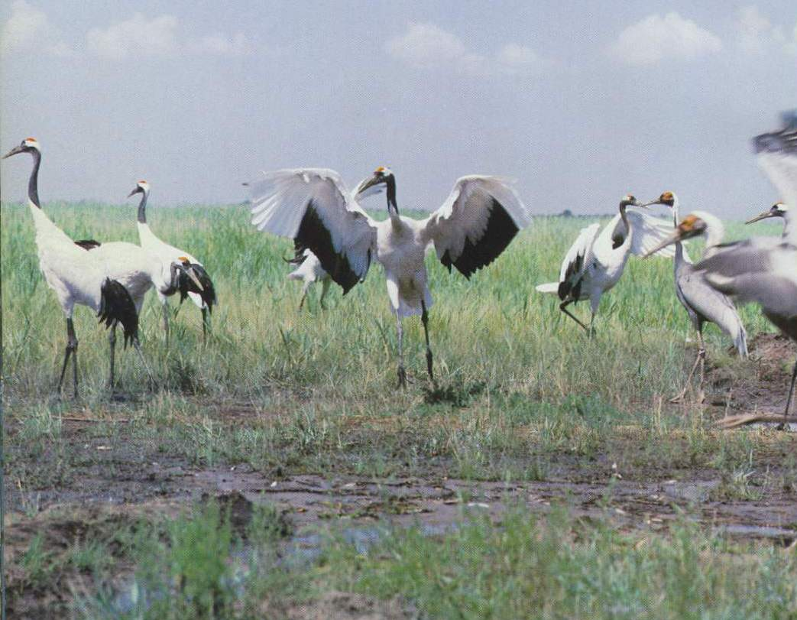
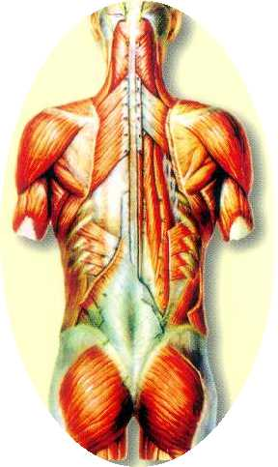
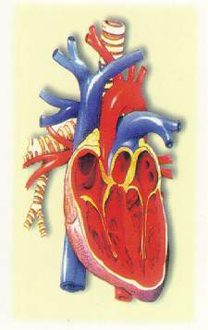
MỐI LIÊN HỆ GIỮA CÁI BỘ PHẬN VÀ CÁI TOÀN THỂ
Bộ phận và toàn thể của môi trường thiên nhiên
Bộ phận và toàn thể của cơ thể con người

Slide 13
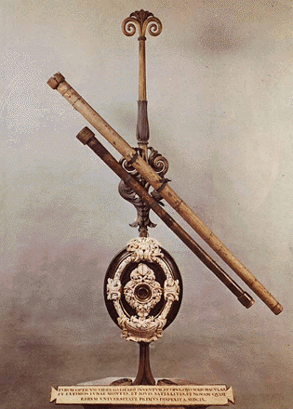
MỐI LIÊN HỆ GIỮA
BẢN CHẤT VÀ HIỆN TƯỢNG
KÍNH THIÊN VĂN TỰ CHẾ CỦA GALILÊ
(Dùng để quan sát
các hiện tượng thiên văn)
BẢN CHẤT CỦA ÁNH SÁNG:
Thống nhất giữa tính sóng
và tính hạt

Slide 14
Khái quát nội dung nguyên lý
Các sự vật, hiện tượng, các quá trình khác nhau của thế giới không những tồn tại riêng biệt mà còn có sự liên hệ với nhau, nghĩa là tác động qua lại, quy định và chuyển hóa lẫn nhau.
Với nội dung này, chúng ta có thể rút ra được điều gì hay không?

Slide 15
Ý nghĩa phương pháp luận
Phải có quan điểm toàn diện, quan điểm lịch sử - cụ thể trong hoạt động nhận thức và trong thực tiễn
* Trong nhận thức: Quan điểm toàn diện đòi hỏi xem xét tất cả các mối liên hệ và phải biết phân loại nhằm tìm ra bản chất của sự vật. Quan điểm lịch sử - cụ thể đòi hỏi phải đặt sự vật trong không gian, thời gian cụ thể.
* Trong thực tiễn: Hai quan điển trên đòi hỏi biết kết hợp hài hòa giữa giải pháp đồng bộ và giải pháp then chốt nhằm nâng cao hiệu quả hoạt động.

Slide 16
* Nguyên lý về sự phát triển
Khái niệm phát triển
Phát triển là một phạm trù triết triết học dùng để chỉ quá trình vận động tiến lên của sự vật: từ thấp lên cao, từ đơn giản đến phức tạp, từ kém hoàn thiện đến hoàn thiện hơn.

Slide 17
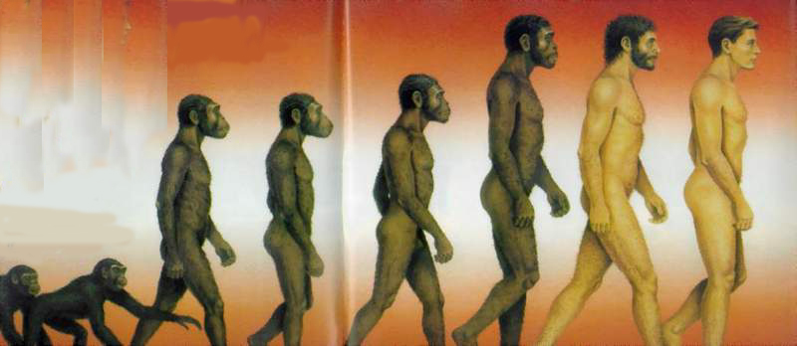
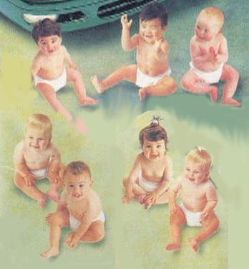
* Nguyên lý về sự phát triển
ĐẶC TRƯNG CƠ BẢN CỦA KHÁI NIỆM PHÁT TRIỂN
* Phát triển là quá trình biến đổi về chất
theo hướng ngày càng hoàn thiện
(Phát triển khác với tăng trưởng)
Phát triển
từ vượn thành người
Tăng dân số

Slide 18
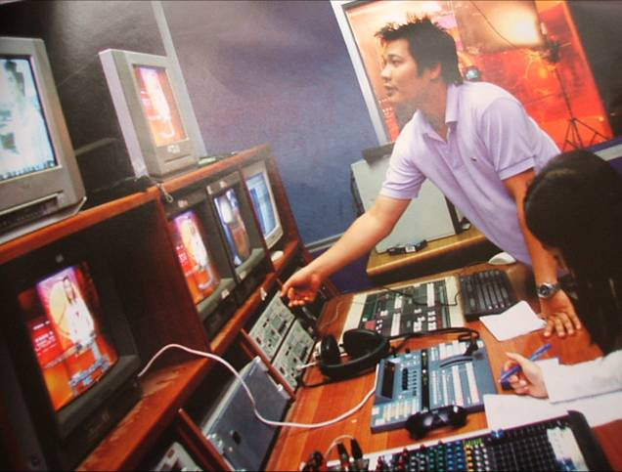
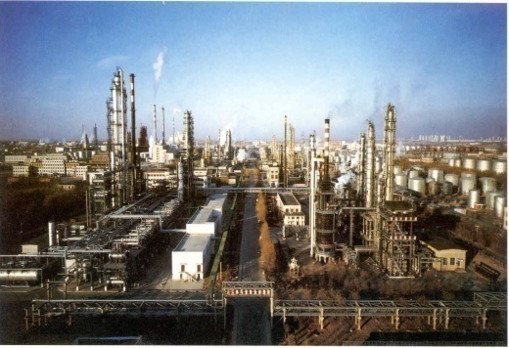


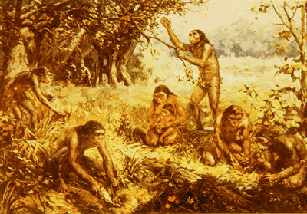
ĐẶC TRƯNG CƠ BẢN CỦA KHÁI NIỆM PHÁT TRIỂN
Phát triển của
kỹ thuật và ứng dụng
Tăng
trưởng
Khoảng
400 năm
Hàng vạn năm
Cuối TK XX

Slide 19
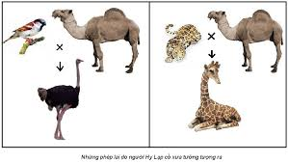
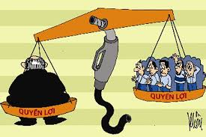
Tính chất của sự phát triển
Tính khách quan: nguồn gốc của sự phát triển do các quy luật khách quan chi phối mà cơ bản nhất là quy luật mâu thuẫn

Slide 20
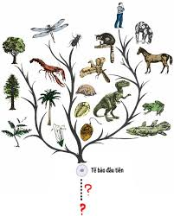
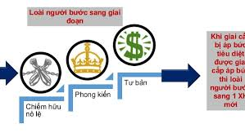
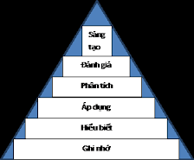
Tính phổ biến: Sự phát triển diễn ra ở trong mọi lĩnh vực, mọi sự vật, hiện tượng, mọi quá trình và giai đoạn của chúng và kết quả là cái mới xuất hiện

Slide 21
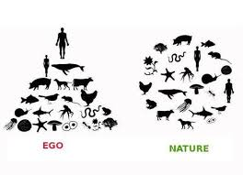
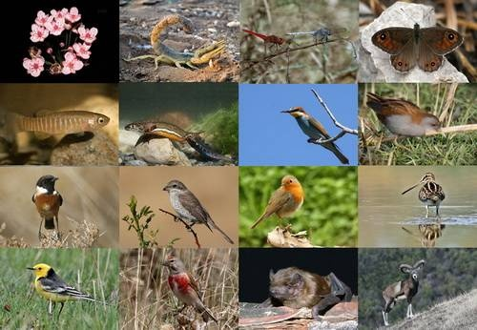
- Tính phong phú, đa dạng
Quá trình phát triển của sự vật, hiện tượng không hoàn toàn giống nhau, ở những không gian và thời gian khác nhau; chịu sự tác động của nhiều yếu tố và điều kiện lịch sử cụ thể

Slide 22
Khái quát nội dung nguyên lý về sự phát triển
Sự phát triển (trong đó sự vật mới thay thế sự vật cũ) là hiện tượng diễn ra không ngừng trong tự nhiên, trong xã hội, trong bản thân con người và trong tư duy. Nếu xét từng trường hợp cá biệt thì có vận động đi lên, vận động tuần hoàn, vận động đi xuống; song nếu xét cả quá trình vận động với không gian rộng và thời gian dài thì phát triển (vận động đi lên) là khuynh hướng chung của mọi sự vật.

Slide 23
Ý nghĩa phương pháp luận
Quan điểm phát triển
Khi xem xét sự vật, hiện tượng phải luôn đặt nó trong khuynh hướng vận động, biến đổi, chuyển hóa nhằm phát hiện ra xu hương biến đổi
Nhận thức sự vật, hiện tượng trong tính biện chứng để thấy được tính quanh co, phức tạp của sự phát triển
Biết phát hiện và ủng hộ cái mới; chống bảo thủ , trì trệ định kiến
Biết kế thừa các yếu tố tích cực từ cái cũ và phát triển sáng tạo chúng trong điều kiện mới

Slide 24
2.2. CÁC CẶP PHẠM TRÙ CƠ BẢN
CỦA PHÉP BIỆN CHỨNG DUY VẬT

Slide 25
2.2. Các cặp phạm trù cơ bản của phép biện chứng duy vật
là những nấc thang của quá trình nhận thức
PHẠM TRÙ
PHÁN ĐOÁN
SUY LUẬN
PHẠM TRÙ của một môn khoa học là khái niệm rộng nhất phản ánh những mặt, những thuộc tính, những mối liên hệ chung, cơ bản nhất của các sự vật, hiện tượng, quá trình thuộc lĩnh vực mà môn khoa học đó nghiên cứu.
PHẠM TRÙ TRIẾT HỌC trong phép biện chứng duy vật là phạm trù phổ biến, bởi nó phản ánh những mặt, những thuộc tính, những mối liên hệ cơ bản và phổ biến của toàn bộ thế giới hiện thực, bao gồm: tự nhiên, xã hội và tư duy

Slide 26
* CÁC CẶP PHẠM TRÙ CƠ BẢN CỦA PHÉP BIỆN CHỨNG DUY VẬT
Cái riêng và cái chung
Nguyên nhân và kết quả
Tất nhiên và ngẫu nhiên
Nội dung và hình thức
Bản chất và hiện tượng
Khả năng và hiện thực

Slide 27


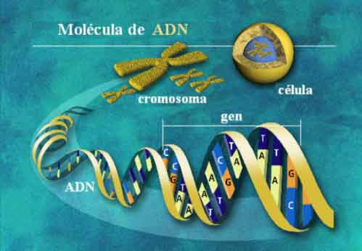
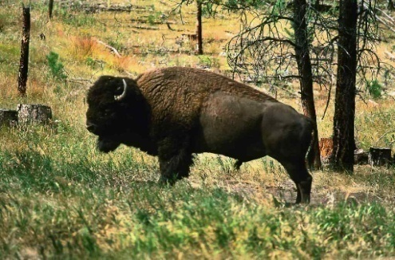
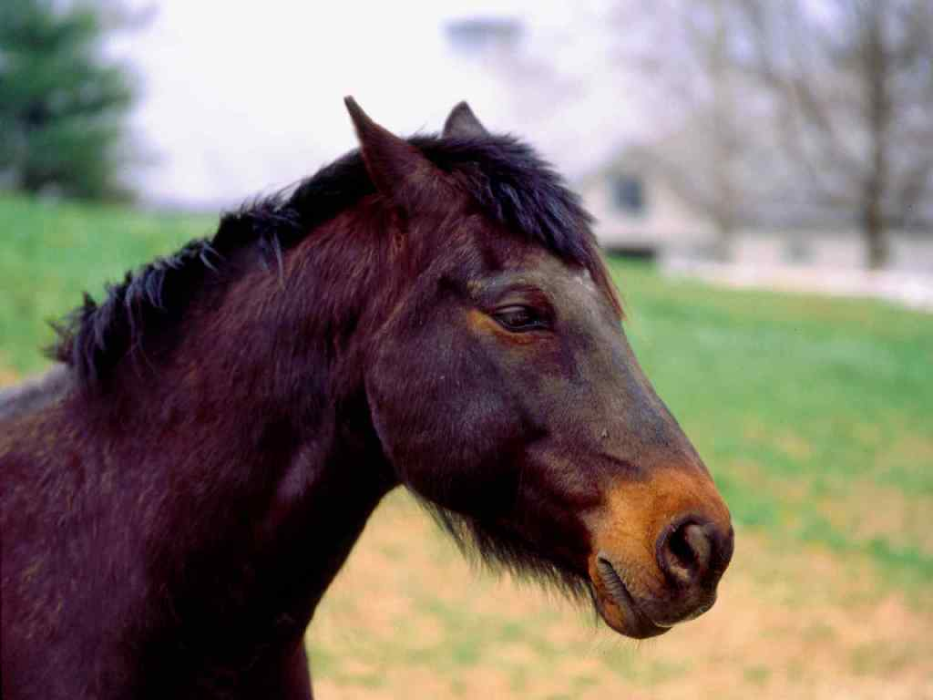
* Khái niệm
a. Cái riêng và cái chung
Cái riêng để chỉ một SV, HT, một quá trình nhất định.
Cái chung chỉ những mặt, những thuộc tính, yếu tố, quan hệ tồn tại phổ biến trong nhiều SV, HT
Cái đơn nhất là những đặc tính, tính chất chỉ tồn tại ở một SV, HT và không lặp lại ở sự vật khác.
VD: Thế giới động vật bao gồm các cá thể (cái đơn nhất) nhiều loài khác nhau (mỗi loài là một cái riêng) nhưng tất cả đều tuân theo các quy luật chung của sự sống (cái chung)

Slide 28
* Quan hệ biện chứng giữa cái riêng và cái chung
Cái riêng chỉ tồn tại trong mối quan hệ với cái chung, không có cái riêng tách rời cái chung
Cái riêng
Cái chung
Cái riêng là cái toàn bộ, phong phú hơn cái chung, còn cái chung thì sâu sắc hơn cái riêng.
- Cái riêng: Mỗi sự vật.
- Cái chung: Cái tồn tại phổ biến
ở những cái riêng.
- Cái đơn nhất: Chỉ có ở một
cái riêng xác định.

Slide 29
* Quan hệ biện chứng giữa cái riêng và cái chung
Cái đặc thù
Cái phổ biến
Cái đơn nhất
Có thể chuyển hoá lẫn nhau
(theo hai chiều)
Cái chung

Slide 30
* Ý nghĩa phương pháp luận
Muốn nhận thức được cái chung, cái bản chất thì phải xuất phát từ cái riêng
Nhiệm vụ của nhận thức là phải tìm ra cái chung và trong hoạt động thực tiễn phải dựa vào cái chung để cải tạo cái riêng.
Trong hoạt động thực tiễn ta cần chủ động
tác động vào sự chuyển hoá cái mới thành cái chung để phát triển nó, và ngược lại cái cũ thành cái đơn nhất để xóa bỏ nó

Slide 31
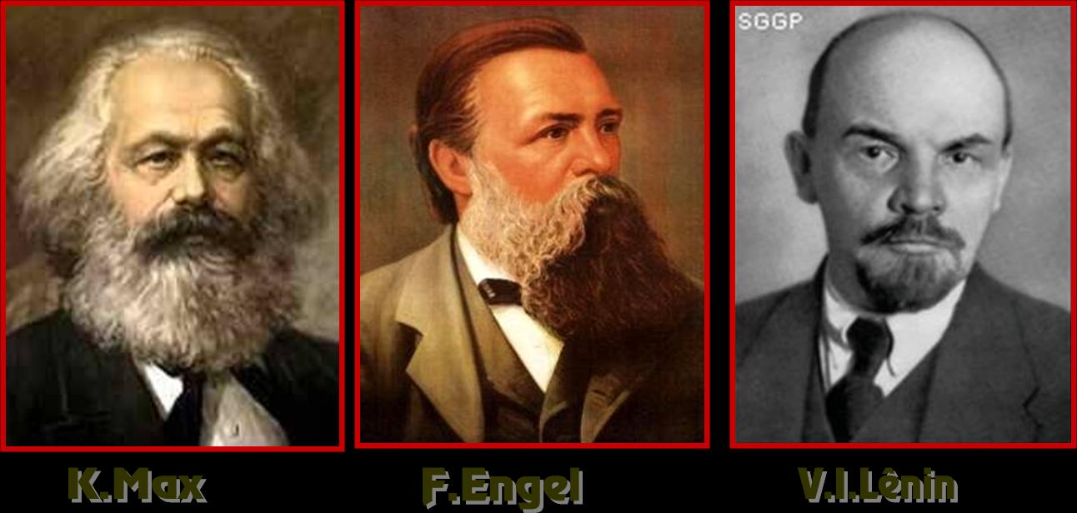


* Ý nghĩa phương pháp luận
Vận dụng cái chung cần phải xét đến cái đặc thù
Từ các nguyên lý chung của Chủ nghĩa Mác - Lênin, Hồ Chí Minh đã vận dụng sáng tạo các nguyên lý đó vào hoàn cảnh lịch sử cụ thể của Việt Nam.

Slide 32
* Khái niệm
b. Nguyên nhân và kết quả
- Nguyên nhân là phạm trù triết học dùng để chỉ sự tác động lẫn nhau giữa các mặt trong một sự vật, hiện tượng hay giữa các sự vật, hiện tượng với nhau tạo ra một sự biến đổi nhất định.
- Kết quả là phạm trù triết học dùng để chỉ những biến đổi xuất hiện do những tác động giữa các mặt, các yếu tố trong một sự vật hoặc giữa các sự vật, hiện tượng tạo nên.
Nguyên cớ
Nguyên nhân
Điều kiện
Là những yếu tố giúp nguyên nhân sinh ra kết quả, nhưng bản thân điều kiện không sinh ra kết quả.
Là cái không có mối liên hệ bản chất với kết quả.

Slide 33
* Quan hệ biện chứng giữa nguyên nhân và kết quả
Mối quan hệ giữa nguyên nhân và kết quả là tất yếu khách quan
Kết quả
Nguyên nhân
Nguyên nhân là cái sinh ra kết quả
Nguyên nhân và kết quả có thể chuyển hóa lẫn nhau
Sự tác động của nguyên nhân đến kết quả có thể theo hai hướng: thuận, nghịch, vì thế các kết quả được sinh ra từ nguyên nhân cũng khác nhau

Slide 34

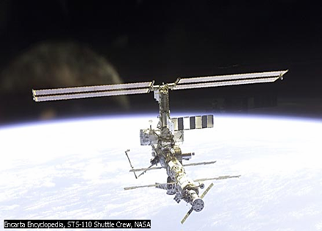
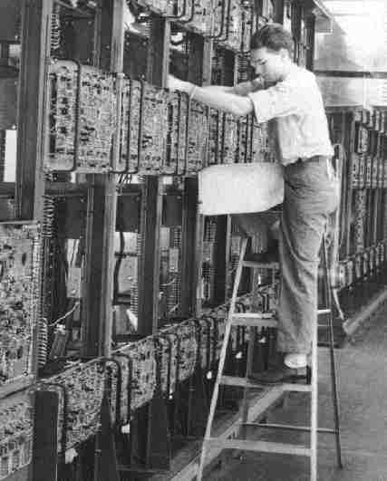
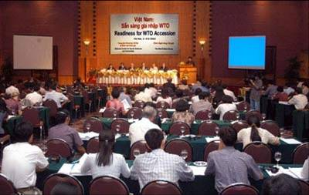

* Quan hệ biện chứng giữa nguyên nhân và kết quả
MỘT NGUYÊN NHÂN CÓ THỂ DẪN TỚI NHIỀU KẾT QUẢ
Tác động của cuộc cách mạng công nghệ thông tin (nguyên nhân) đã làm biến đổi to lớn và cơ bản nhiều lĩnh vực khác nhau trong đời sống kinh tế-xã hội.

Slide 35
* Ý nghĩa phương pháp luận
Trong hoạt động nhận thức và hoạt động thực tiễn phải bắt đầu từ việc đi tìm những nguyên nhân xuất hiện sự vật, hiện tượng
Cần phải phân loại các nguyên nhân để có những biện pháp giải quyết đúng đắn.
Phải tận dụng các kết quả đã đạt được để tạo điều kiện thúc đẩy nguyên nhân phát huy tác dụng, nhằm đạt mục đích đã đề ra.

Slide 36
* Khái niệm
c. Tất nhiên và ngẫu nhiên
- TẤT NHIÊN (hay tất yếu) là phạm trù triết học, dùng để chỉ cái mà sự xuất hiện của nó là do nguyên nhân cơ bản, bên trong của kết cấu vật chất (sự vật, hiện tượng, quá trình) quyết định; và trong những điều kiện xác định, nó phải xảy ra theo một cách nhất định chứ không thể khác.
NGẪU NHIÊN là phạm trù triết học, dùng để chỉ cái mà sự xuất hiện của nó là do sự kết hợp tình cờ của các nguyên nhân bên ngoài, hoàn cảnh bên ngoài của kết cấu vật chất quyết định; do đó, trong những điều kiện nhất định, nó có thể xảy ra hoặc không xảy ra, có thể xảy ra như thế này hoặc như thế khác

Slide 37
Lưu ý
– “Cái tất nhiên” là “cái chung”, song không phải mọi “cái chung” đều là “cái tất nhiên”.
– “Cái tất nhiên” và “cái ngẫu nhiên” đều có nguyên nhân.
– “Cái tất nhiên” và “cái ngẫu nhiên” đều bị chi phối bởi quy luật. Quy luật động lực chi phối “cái tất nhiên”. Quy luật xác suất thống kê chi phối “cái ngẫu nhiên”.

Slide 38
* Quan hệ biện chứng giữa tất nhiên và ngẫu nhiên
Đều tồn tại khách quan, độc lập với ý thức của con người, và đều có vai trò nhất định đối với sự phát triển của sự vật.
Ngẫu nhiên
Tất nhiên
Không tồn tại biệt lập dưới dạng thuần tuý, mà tồn tại trong sự thống nhất hữu cơ với nhau, nghĩa là
Thể hiện sự tồn tại của mình thông qua vô số
là hình thức biểu hiện, đồng thời là cái bổ sung
Có thể chuyển hóa cho nhau, tùy theo việc xem xét chúng trong những điều kiện hoặc trong mối quan hệ nào.

Slide 39
* Ý nghĩa phương pháp luận
Muốn tìm ra CÁI TẤT NHIÊN, phải thông qua việc nghiên cứu, so sánh nhiều CÁI NGẪU NHIÊN để tìm cho ra “cái chung” gắn với bản chất của sự vật. Vì chính “cái chung” đó là hình thức thể hiện của “cái tất nhiên” cần tìm
Trong nhận thức cũng như trong thực tiễn, khi muốn hoạch định và thực hiện một công việc nào đó, cần dựa hẳn vào CÁI TẤT NHIÊN, đồng thời phải chú ý đúng mức CÁI NGẪU NHIÊN để đề phòng những trường hợp bất trắc
Nói chung, cần coi trong cả CÁI TẤT NHIÊN lẫn CÁI NGẪU NHIÊN, vì trong những điều kiện nhất định hoặc trong những mối quan hệ nhất định, chúng có thể chuyển hóa cho nhau.

Slide 40
* Khái niệm
d. Nội dung và Hình thức
– NỘI DUNG là tổng hợp tất cả các mặt, các yếu tố, các quá trình tạo thành sự vật.
– HÌNH THỨC là phương thức tồn tại của sự vật; là cách thức tổ chức, sắp xếp các yếu tố cấu thành sự vật (phản ánh mối liên hệ tương đối bền vững giữa các yếu tố đó); là cách kết cấu của nội dung (bao gồm cả dáng vẻ bên ngoài của sự vật).

Slide 41
* Quan hệ biện chứng giữa nội dung và hình thức
Sự thống nhất biện chứng giữa nội dung và hình thức.
Trong quá trình vận động và phát triển của sự vật, nội dung giữ vai trò quyết định đối với hình thức.
Sự tác động trở lại của hình thức đối với nội dung.

Slide 42
* Ý nghĩa phương pháp luận
Vì nội dung và hình thức là thống nhất biện chứng (nương tựa nhau, làm tiền đề của nhau), nên trong nhận thức cũng như trong thực tiễn không được tách rời nội dung và hình thức
Vì sự thống nhất giữa nội dung và hình thức là sự thống nhất biện chứng nên trong thực tiễn, khi thực hiện một nhiệm vụ nào đó (nội dung), cần sử dụng sáng tạo nhiều hình thức có thể có một cách thích hợp.
Trong hoạt động nhận thức và thực tiễn, trước hết phải căn cứ vào nội dung (vì nội dung quyết định hình thức). Song, phải luôn luôn xem giữa nội dung và hình thức có phù hợp với nhau không, vì hình thức có tính độc lập tương đối, có thể thúc đẩy hoăc kìm hãm sự phát triển của sự vật.

Slide 43
* Khái niệm
e. Bản chất và Hiện tượng
- BẢN CHẤT là cái tổng hợp tất cả những mặt, những mối liên hệ tất nhiên, tương đối ổn định bên trong sự vật, quy định sự vận động và phát triển của sự vật.
- HIỆN TƯỢNG là cái biểu hiện ra bên ngoài của cái tổng hợp tất cả những mặt, những mối liên hệ ấy (tức của bản chất).

Slide 44
* Quan hệ biện chứng giữa Bản chất và Hiện tượng
Sự thống nhất giữa bản chất và hiện tượng.
Sự khác biệt, đối lập giữa bản chất và hiện tượng.

Slide 45
* Ý nghĩa phương pháp luận
Trong nhận thức, để hiểu đúng đắn, đầy đủ về sự vật, không được dừng lại ở hiện tượng, mà phải đi sâu tìm hiểu bản chất của nó. Trong thực tiễn, cần dựa vào bản chất, chứ không dựa vào hiện tượng
Vì bản chất của sự vật tồn tại khách quan ở ngay trong bản thân sự vật, nên muốn tìm bản chất của sự vật, phải xuất phát từ chính bản thân sự vật đó, chứ không thể tìm ở ngoài nó
Vì bản chất bộc lộ ra bằng hiện tượng, nên chỉ có thể tìm bản chất của sự vật thông qua việc nghiên cứu các hiện tượng của nó. Song, hiện tượng của bản chất thì muôn hình ngàn vẻ, nên phải biết phân tích và tổng hợp các hiện tượng, nhất là nắm được hiện tượng điển hình trong hoàn cảnh điển hình
Vì bản chất có nhiều cấp độ, nên nhận thức bản chất của sự vật là một quá trình vô hạn

Slide 46
* Khái niệm
f. Khả năng và Hiện thực
– HIỆN THỰC là những gì hiện có, hiện đang tồn tại thực sự.
– KHẢ NĂNG là những gì hiện chưa có, nhưng sẽ có, sẽ tới khi có các điều kiện tương ứng.

Slide 47
LƯU Ý:
* Khái niệm
– Hiện thực bao gồm cả hiện thực vật chất (hiện thực khách quan) và hiện thực tinh thần (hiện thực chủ quan), nghĩa là cả vật chất lẫn tinh thần đều tồn tại.
– Khả năng:
+ Khả năng mà ta nghiên cứu là khả năng thực tế, không phải là khả năng ảo.
+ Khả năng khác với: điều kiện, tiền đề, ngẫu nhiên, xác suất.
+ Các loại khả năng chính: Khả năng tất nhiên (khả năng gần, khả năng xa); Khả năng ngẫu nhiên; Khả năng tốt và khả năng xấu; Khả năng song song tồn tại và khả năng loại trừ nhau; khả năng chủ yếu và khả năng thứ yếu, v.v…

Slide 48
* Quan hệ biện chứng giữa Bản chất và Hiện tượng
Khả năng và hiện thực tồn tại trong mối quan hệ chặt chẽ với nhau, không tách rời nhau, thường xuyên chuyển hoá lẫn nhau trong quá trình phát triển của sự vật.
Với cùng một sự vật thì trong những điều kiện nhất định, có thể tồn tại đồng thời một số khả năng khác nhau
Nếu xuất hiện điều kiện mới, ở sự vật sẽ xuất hiện thêm những khả năng mới, và những khả năng vốn có cũng sẽ thay đổi.
Muốn một khả năng biến thành hiện thực, phải có điều kiện nhất định.

Slide 49
* Ý nghĩa phương pháp luận
Trong thực tiễn, cần dựa vào hiện thực, chứ không được dựa vào khả năng (nếu không muốn rơi vào ảo tưởng) để định ra chủ trương, phương hướng hành động của mình
Tuy không dựa vào khả năng, nhưng cần tính đến các khả năng (khả năng gần, xa, tất nhiên, ngẫu nhiên…) để có các phương án dự phòng thích hợp
Trong lĩnh vực xã hội, cần đặc biệt chú ý phát huy nguồn lực con người (nhân tố chủ quan). Không thấy nhân tố chủ quan (tức hoạt động của con người), sẽ phạm sai lầm hữu khuynh. Nếu thổi phồng nhân tố chủ quan, bất chấp điều kiện khách quan, sẽ mắc sai lầm “tả khuynh”.

